Slide 1
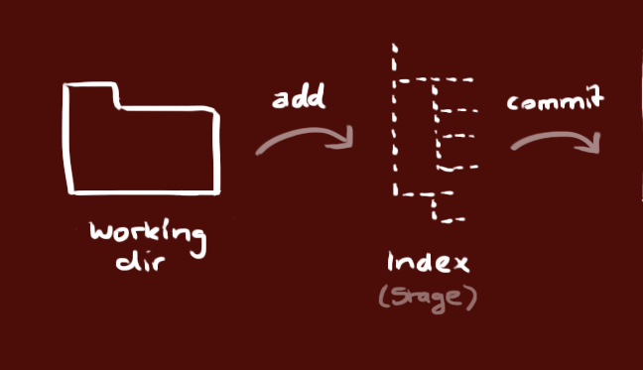
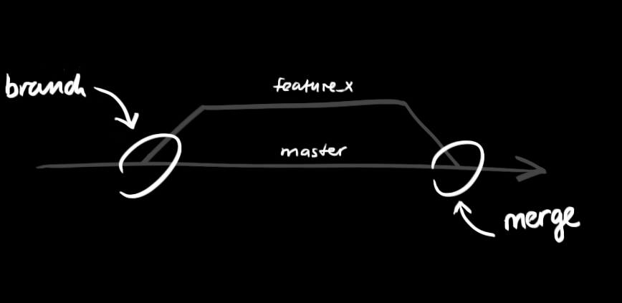
git init Inicjalizuje repozytorium GIT w danym katalogu git add Dodaje wszystkie zmienione pliki do commita git commit -m "[treść_commita]" Dodaje opis do commita. Dobrym zwyczajem jest opisanie co ta zmiana wprowadza do kodu w zakresie funkcjonalnym git add origin [adres_repozytorium, np. https://github.com/username/moje-repozytorium.git] Ustawia konkretny adres zdalnego repozytorium jako główne repozytorium git push origin master Wysłanie zmian do branacha zdalnego git push -f Wysłanie zmian do zdalnego repozytorium ignorując konflikty, to znaczy, że jeśli wystapią konflikty to pliki zostaną nadpisane właśnie wysłaną wersją. Trzeba stosować to bardzo ostrożnie. git checkout [nazwa_brancha] Zmienia aktywny branch na wybrany przez użytkownika git checkout . Usuwa zmiany we wszystkich zmienionych plikach git checkout -b [nazwa_brancha] Tworzenie nowego brancha z aktywnego brancha i przełączenie się na niego git rebase master Zaciągnięcie zmian z brancha głównego do brancha aktywnego git push origin :[nazwa_brancha] Usunięcie zdalnego brancha git branch -d [nazwa_brancha] Usuwanie brancha lokalnie. Nie można usunąć w ten sposób aktywnego brancha git pull –rebase Pobranie najnowszych zmian z aktywnego brancha zdalnego git stash pop Przywrócenie zmodyfikowanych plików z pamięci/stosu git fetch –all Pobranie listy zdalnych branchy git branch Wyświetlenie listy lokalnych branchy git branch -r Wyświetlenie listy zdalnych branchy git status Wyświetlenie listy zmienionych plików git diff [nazwa_pliku] Szczegółowe wyświetlenie zmian w wybranym pliku
GIT

